Slide 1

데이터 사이언스 직종 연봉 분석
2024 2학기 통계적 데이터분석 Assignment 5
60213026 강한결
60231211 김태훈
60231181 서예승
60191684 전성민

Slide 2

chapter 1
데이터 소개 및 선정 이유
목차
chapter 2
전처리 및 EDA
chapter 3
가설 검정
chapter 4
회귀 분석
chapter 5
결론
chapter 6
질의 응답

Slide 3

데이터 소개 및 선정 이유
Dimension | Description
Working Year | 근무 연도
Designation | 직함
Experience | 경력 Entry level / Mid level / Senior level / Expert
Employment Status | 고용 형태
Salary In Rupees | 연봉 (루피)
Employee Location | 근무자 위치
Company Location | 기업 위치
Company Size | 기업 크기
Remote Working Ratio | 원격 근무 비율
데이터 사이언스 직종의 연봉 데이터
데이터 개요
데이터 수집: Kaggle https://www.kaggle.com/datasets/whenamancodes/data-science-fields-salary-categorization
데이터 범위: 2020년 1월 1일 ~ 2022년 9월 9일
데이터 크기: 607건
결측치: 0개
Notes:
Employee / Company Location: 해당 근무자의 위치, 기업 혹은 계약 맺은 기업의 본사 위치
고용 형태: Full time, Part time, Freelance, Contract
루피 : 인도화
기업 크기 분류 : (small) - Less than 50 employees, M(medium) - 50 to 250 employees, L(large) - More than 250 employees

Slide 4


데이터 소개 및 선정 이유
출처: 유튜브 곰사원은 곰대표, 조코딩 채널
Notes:
조원 모두가 데이터 테크놀로지 전공으로 추후 해당 분야로 진출할 가능성이 높고
현재 데이터 과학 관련 직무에 대한 연봉 수준 및 트렌드를 이해하는 데 유용하다고 생각되어 커리어 설계에 도움을 줄 수 있다고 생각해 선정
추후 진로 선택 및 설계에 도움을 얻기 위해 선정

Slide 5
chapter 1
Q: 어떤 변수가 가장 연봉과 밀접한 연관을 가지는가?

Slide 6
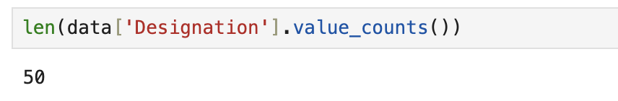
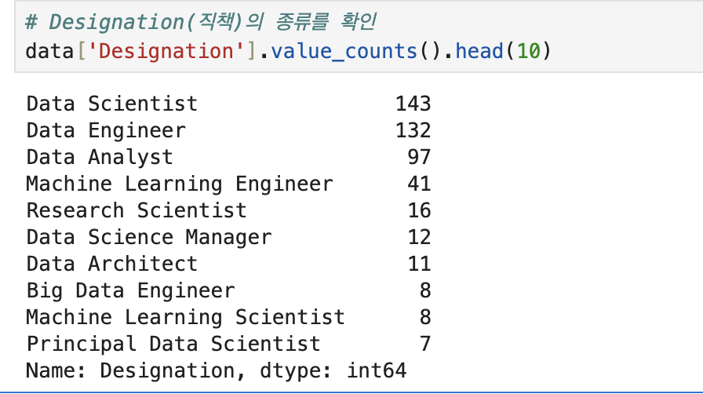
전처리 및 EDA
직책이 너무 다양하고 근로자 또한 퍼져있다
Notes:
그대로 분석 진행하기에는 각 직책별로 샘플도 적고 직책이 너무 많음

Slide 7
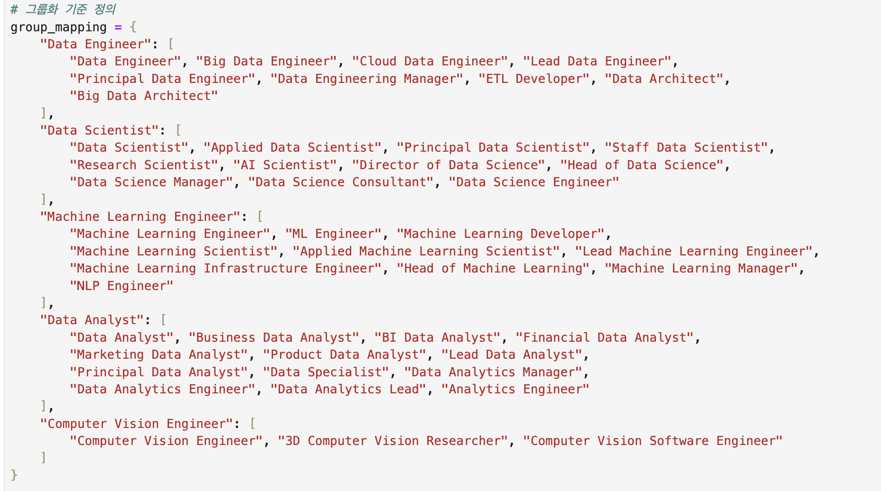
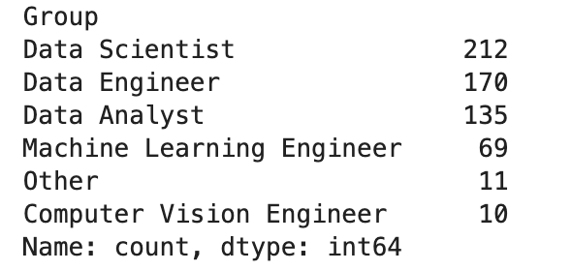
전처리 및 EDA
비슷한 직책 그룹화
Notes:
비슷한 직책별로 그룹화

Slide 8
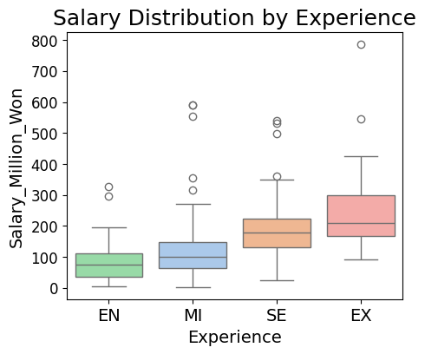
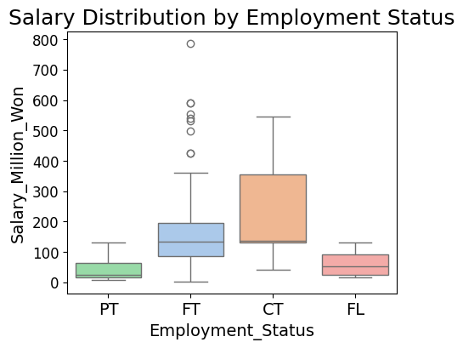
전처리 및 EDA
Notes:
비슷한 직책별로 그룹화

Slide 9
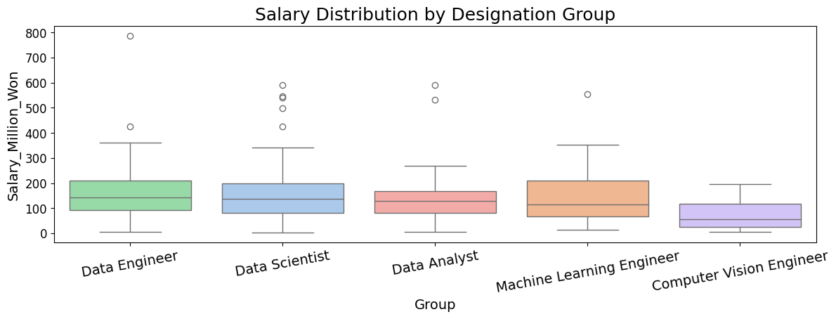
전처리 및 EDA
Notes:
비슷한 직책별로 그룹화

Slide 10
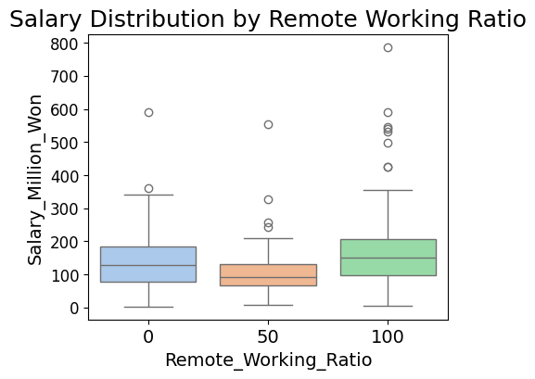
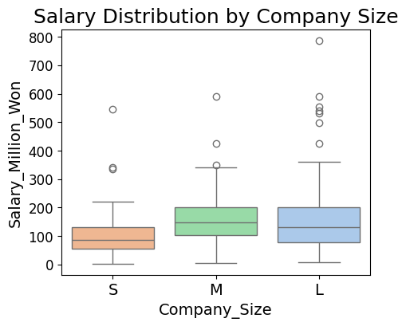
전처리 및 EDA
Notes:
비슷한 직책별로 그룹화

Slide 11
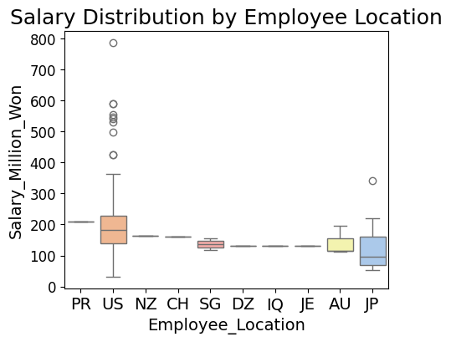
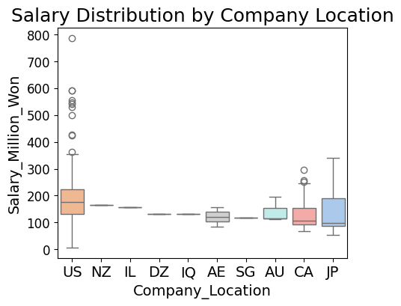
전처리 및 EDA
Notes:
비슷한 직책별로 그룹화

Slide 12
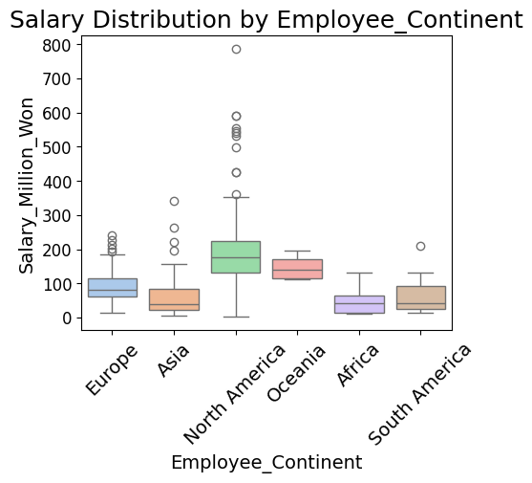
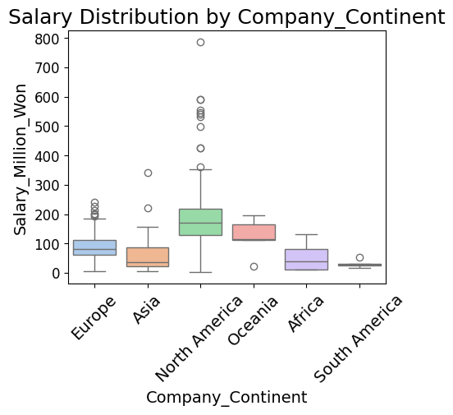
전처리 및 EDA
Notes:
비슷한 직책별로 그룹화

Slide 13


가설 검정
Step 1
정규성 검정
Step 2
적절한 검정 진행
Step 3
사후 분석
Shapiro
QQ plot
T - test
Anova
Kruskal
Tukey HSD
Dunn

Slide 14
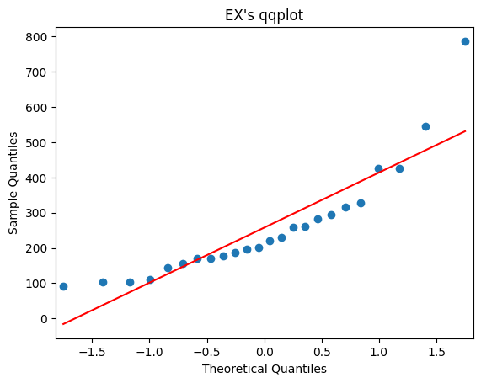
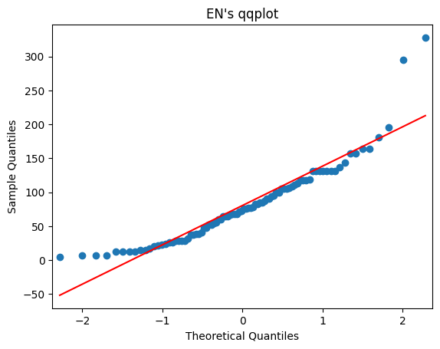
가설 검정
대부분의 데이터가 정규성을 띄지 않음

Slide 15
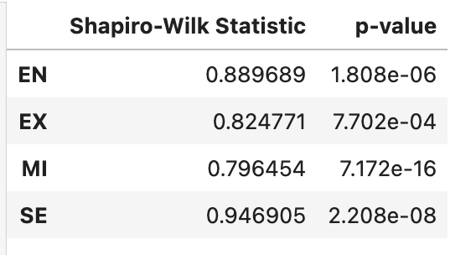
가설 검정
등분산성 검정 진행 X
Kruskal Test 진행
정규성을 띄지 않음

Slide 16
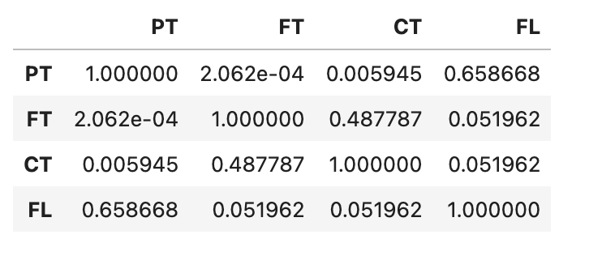
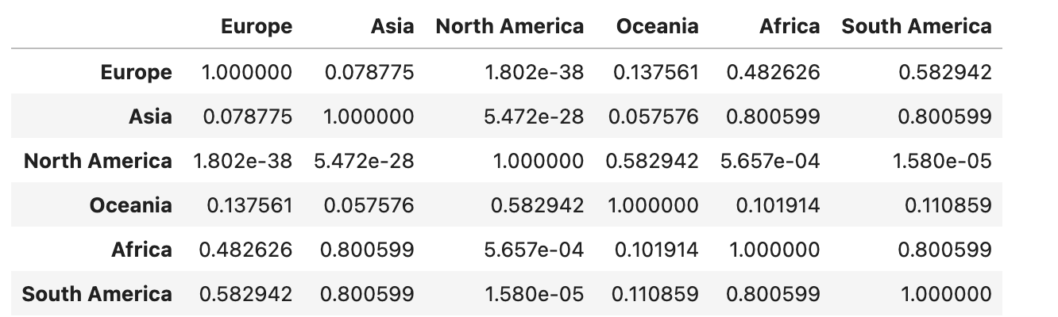
가설 검정
Employee Status Dunn’s Test
Employee Continent Dunn’s Test
Notes:
Employment Status 별로 Salary_Million_Won 의 통계적으로 유의미한 차이가 있는가?<br>
Dunn's test 결과 PT, CT pair FT, FL pair 를 제외한 나머지의 p-value가 0.05와 비슷하거나 더 작음으로 PT, CT pair FT, FL pair 를 <br>
제외한 나머지의 중앙값이 통계적으로 유의미하게 차이가 있다고 볼 수 있다.
<hr>

Slide 17

가설 검정
모든 Feature에 대한 검정이 P-value < 0.05
H_0: 해당 Feature의 값과 무관하게 급여의 중앙값(평균)은 동일하다를 기각
모든 Feature가 유의미하다
데이터의 크기가 충분히 크지 않아 정규성을 띄지 않음
정규성을 전제하는 검정 불가
데이터의 크기로 인한 한계

Slide 18
회귀 분석
다중 선형 회귀
종속변수: 급여 (Salary)
독립변수: 경력, 회사 규모, 고용 형태, 근무 대륙, 본사 대륙, 직책, 원격 근무 비율
분석 방법
R Square = 0.484 Adj.R Square = 0.463
F – statistic = 23.31
모델 성능

Slide 19
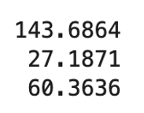
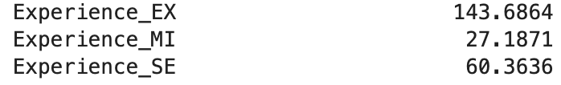
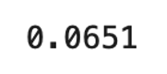
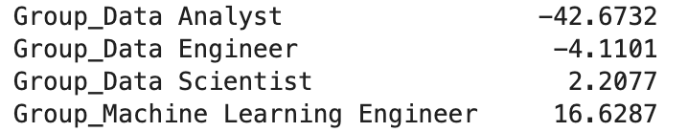
회귀 분석
Coef 값 분석
경력 (Experience)
전문가(EX) 기준 신입 대비
약 1억 4천만원 높은 급여
원격 근무 비율 (Remote_Working_Ratio)
직책 (Designation)

Slide 20
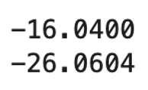
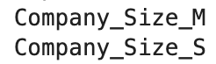
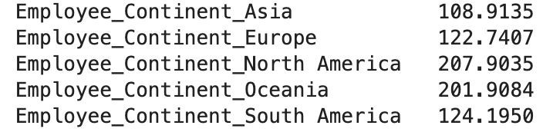
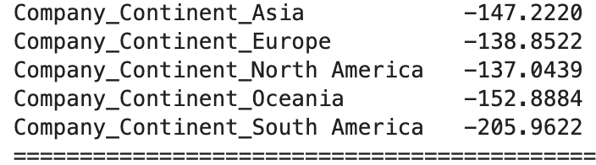
회귀 분석
Coef 값 분석
기업 규모 (Company_Size)
대기업 대비 낮은 급여
근로자 위치
(Employee Continent)
선진국에서 유의미하게 높은
급여를 받음
기업 위치
(Company Continent)

Slide 21
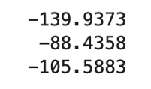
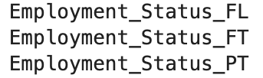
회귀 분석
Coef 값 분석
고용 상태
(Employee Status)
계약직(Contract) 대비 평균적으로
약 1억원 낮은 급여

Slide 22
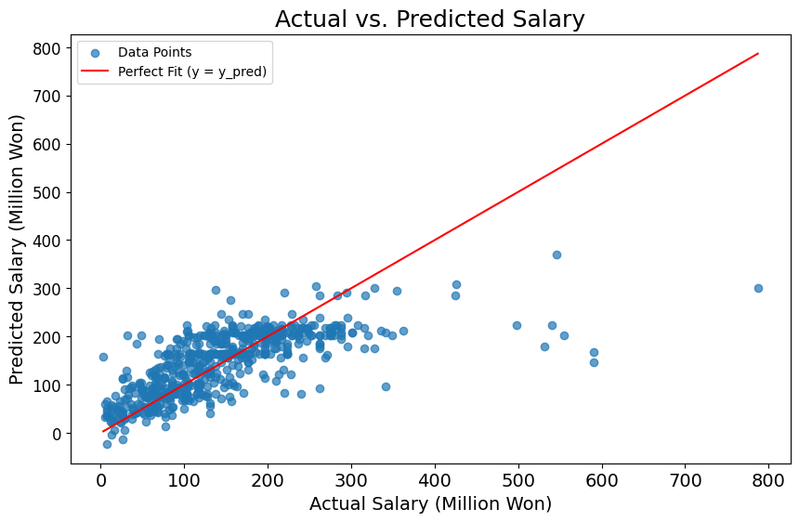
회귀 분석

Slide 23
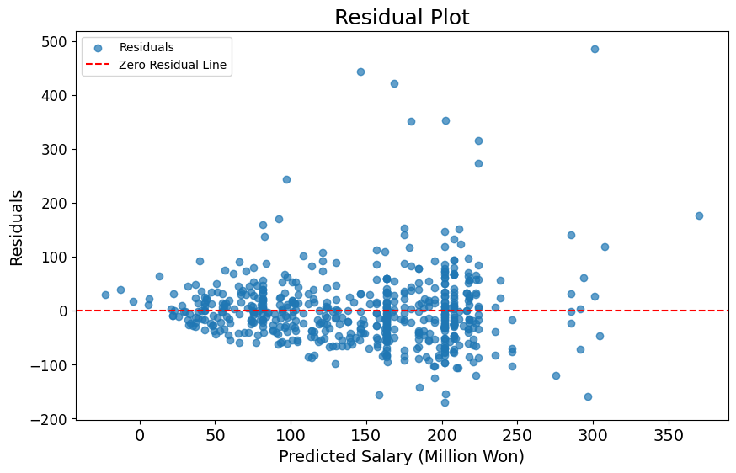
회귀 분석

Slide 24
회귀 분석
상대적으로 유의미하지 않은 Feature
재택 근무 비율, 직책은 급여에 큰 영향을 미치지 않음
보다 유의미한 Feature
경력, 회사 규모, 고용 상태, 직원 및 회사의 대륙 위치 가 유의미한 영향
경력이 가장 큰 영향을 미친다
데이터의 크기가 충분히 크지 않아 outlier에 대해 민감해 Skewness가 크다
결과를 온전히 믿을 수는 없다
데이터의 크기로 인한 한계

Slide 25
결론
경력
경력
국가
고용 형태
회사 규모

Slide 26
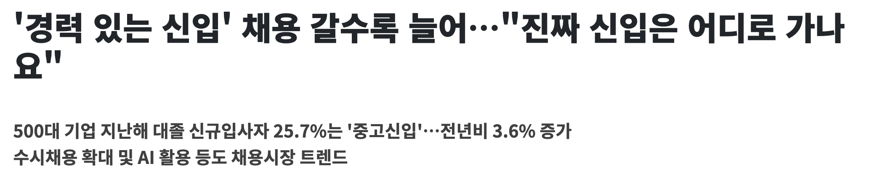


Slide 27
chapter 1
질의 응답

Slide 28
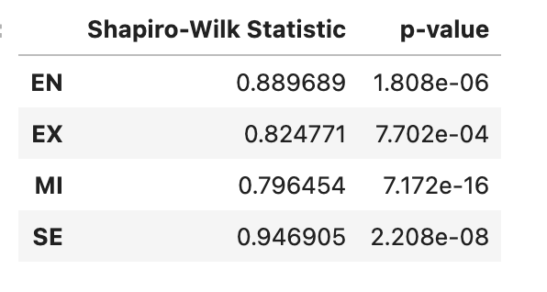
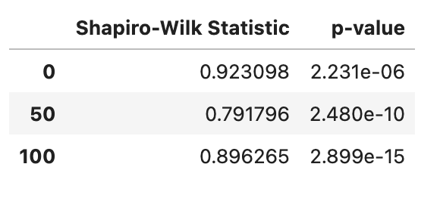
Appendix - 가설검정
Experience Shapiro
Remote Working Ratio Shapiro

